Slide 1

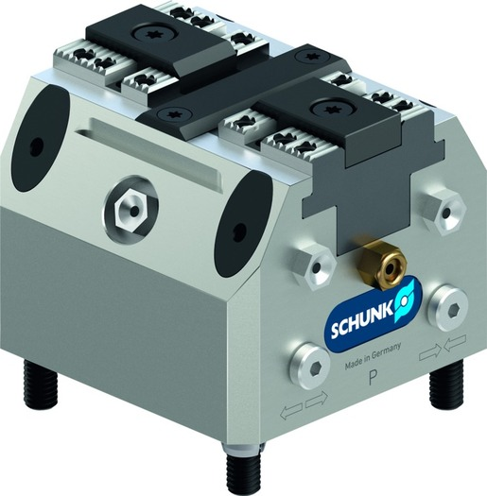
TANDEM KSP plus
Kraftspannblöcke pneumatisch

Slide 2












Produktübersicht
Greifsysteme
Spanntechnik
Stationäre
Spannsysteme
Werkzeughalter
Systeme
Hydro-
Dehnspanntechnik
Spannbacken
Drehfutter
VERO-S
TANDEM
ROTA
KONTEC
Aufspann-türme
MAGNOS

Slide 3
Ausgangssituation
Mehrachs-
bearbeitung
Auto-
matisierung
Zeit
Zeit
Teiledichte im
Arbeitsraum
Globaler
Wettbewerb
Zeit
Zeit
Zunehmende Bedeutung
der Werkstückspannung
heute
zukünftig

Slide 4


TANDEM Kraftspannblöcke
Hohe Teiledichte
auf engstem Raum
Optimale Zugänglichkeit
der Maschinenspindel
Lange Laufzeit bei sehr niedrigen Nebenzeiten pro Werkstück

Slide 5







TANDEM Portfolio
Antriebsarten | Pneumatisch (KSP plus) | Hydraulisch (KSH plus) | Manuell (KSA plus) | Federkraft (KSF plus)
Varianten | Standardhub | Langhub (-LH) | Mit fester Backe (-F)

Slide 6
TANDEM Portfolio
Max. Spannkraft [kN]
Hub/Backe [mm]
Baugröße
Baugröße

Slide 7







TANDEM Backenportfolio
Aufsatzbackenrohlinge
Aufnahme über Kreuzversatz Steg und Nut | Aufnahme über Spitzverzahnung 1,5 x 60°
KTR / KTR-H | STR / STR-H | STR-S
Trägerbacken + SCHUNK Backensortiment
TBA-D | Spannbacken

Slide 8



SCHUNK Dienstleistungen
Engineering
Auslegung von Sonderplatten passend auf das jeweilige Fertigungssystem
Entwicklung von Sonderlösungen zusammen mit Kunden
FEM Analysen bei kritischen Bauteilen
Versuchswesen
Dauerversuche mit allen Neuentwicklungen
Verschleißuntersuchungen
Genauigkeitsmessungen
Service
Inbetriebnahme von Kundenlösungen
Inspektion und Wartung
Instandsetzung

Slide 9




TANDEM Übersicht
Pneumatisch
Hydraulisch
Manuell
Federgespannt

Slide 10
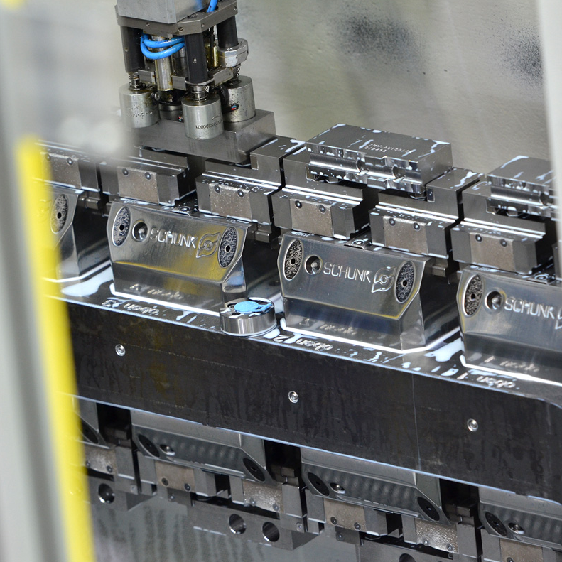
TANDEM KSP plus
Anwendungsbeispiel
Spannmittel:
KSP plus 100.
Merkmale/Anwendung:
Durch die verschiedenen optionalen Abfragemöglichkeiten sind die TANDEM Kraftspannblöcke ausgezeichnet für automatisierte Anwendungen geeignet.

Slide 11
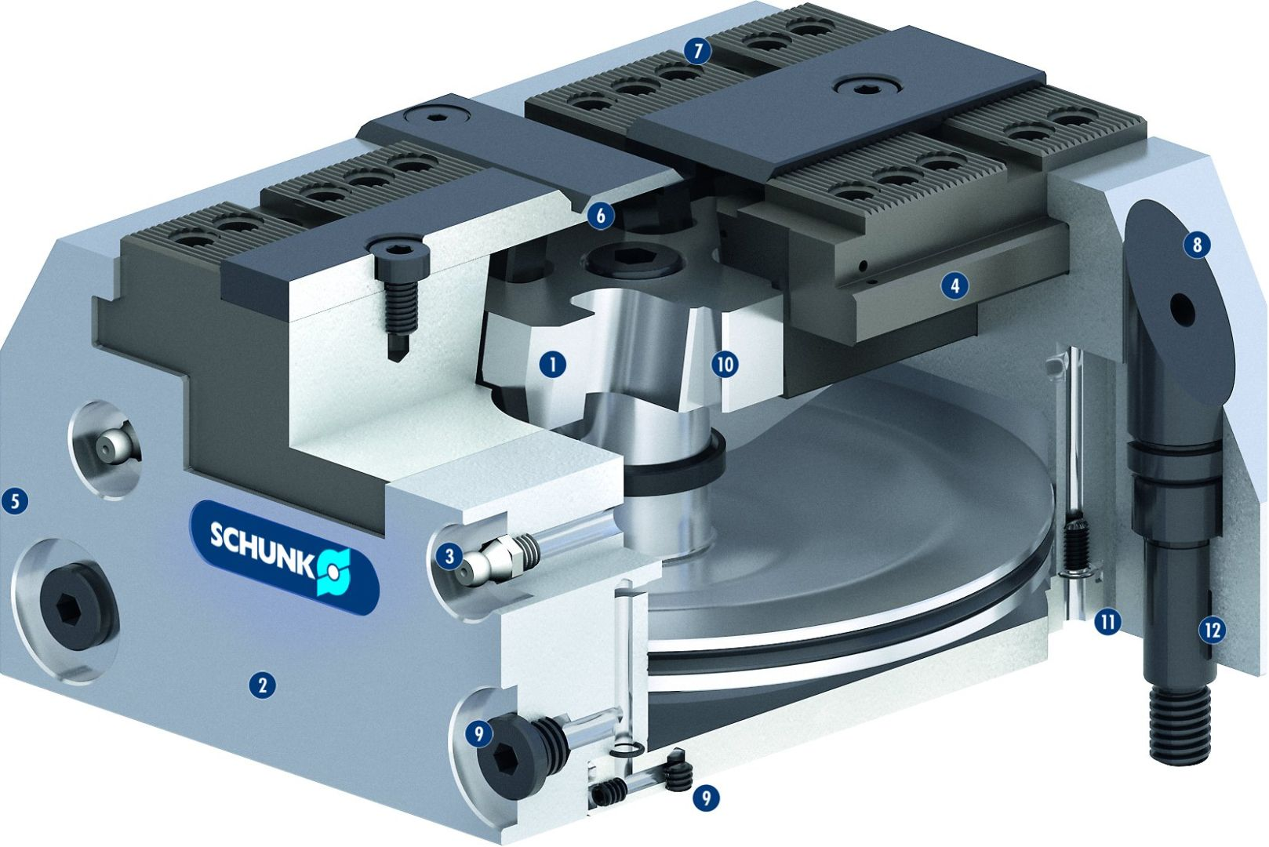

TANDEM KSP plus
1
Keilhakenantrieb
Gehärteter und extrem steifer Grundkörper
Optimiertes Schmiersystem
Lange Backenführung
Geringe Bauhöhe
Schmutzunempfindliches Design
Standard-Backenschnittstelle
Optimierte Außenkontur
Ansteuerung des Spanners
Im Körper geführter Futterkolben
Schmierkanäle im Verschlussdeckel
Passschrauben als Option
2
7
3
6
4
8
5
4
1
10
6
7
5
5
8
3
9
11
12
10
2
11
9
12

Slide 12
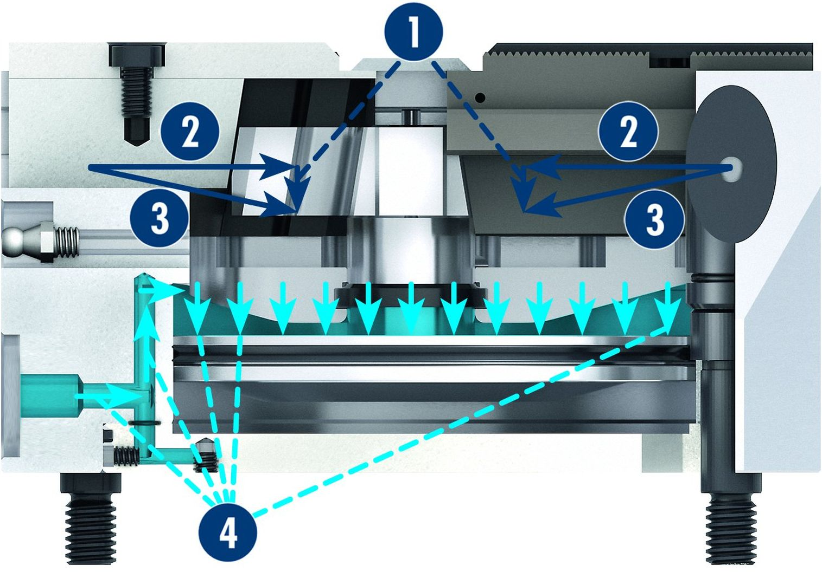
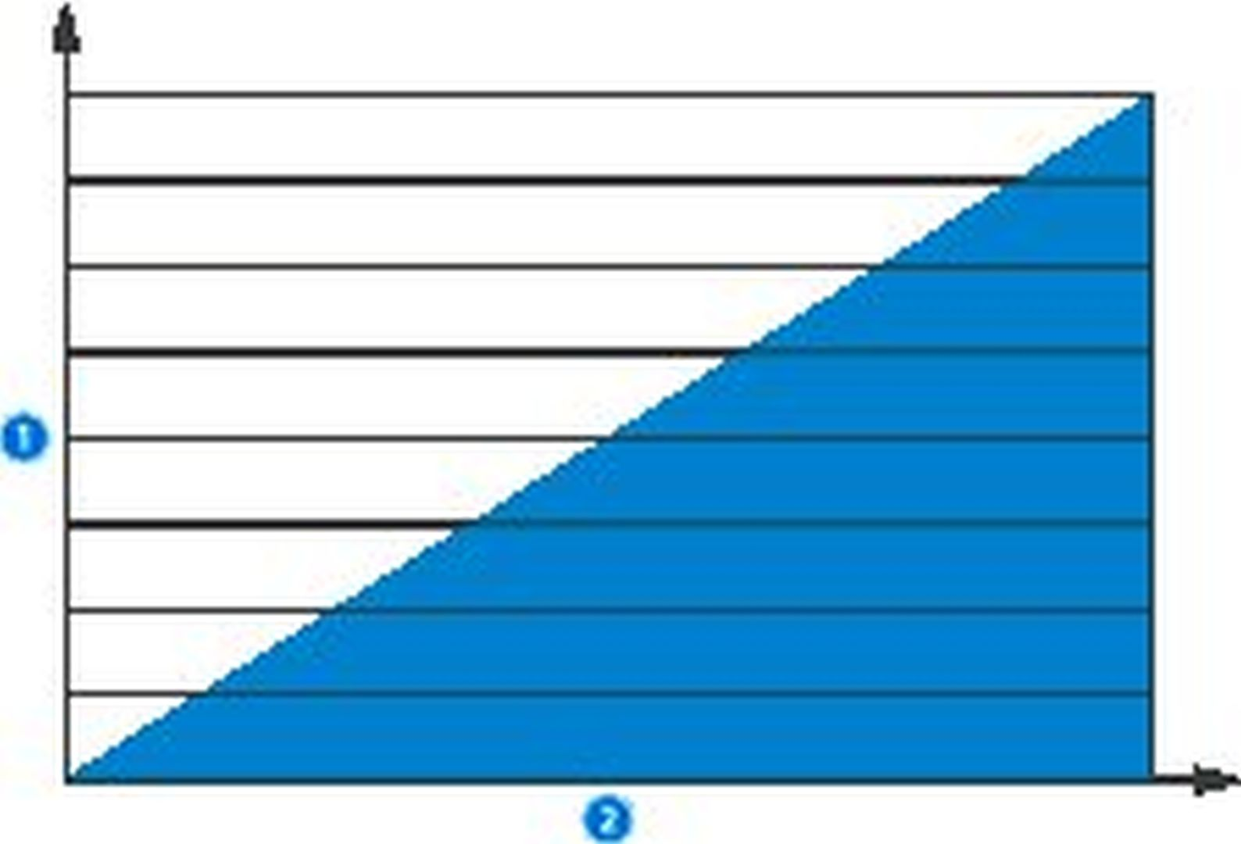

TANDEM KSP plus
Kraftfluss im KSP plus
1
1
Betätigungskraft abhängig von Pneumatikdruck und Kolbenfläche
Spannkraft abhängig von der Betätigungskraft und dem Übersetzungsverhältnis
Normalkraft zwischen Grundbacke und Futterkolben
Pneumatikdruck
2
2
3
3
2
3
4
4
Spannkraft in Abhängigkeit des Betätigungsdruck
Z-Ausführung (Option)
1
1
Spannkraft
Betätigungsdruck
1
1
Absteckbohrung
2
2
1

Slide 13



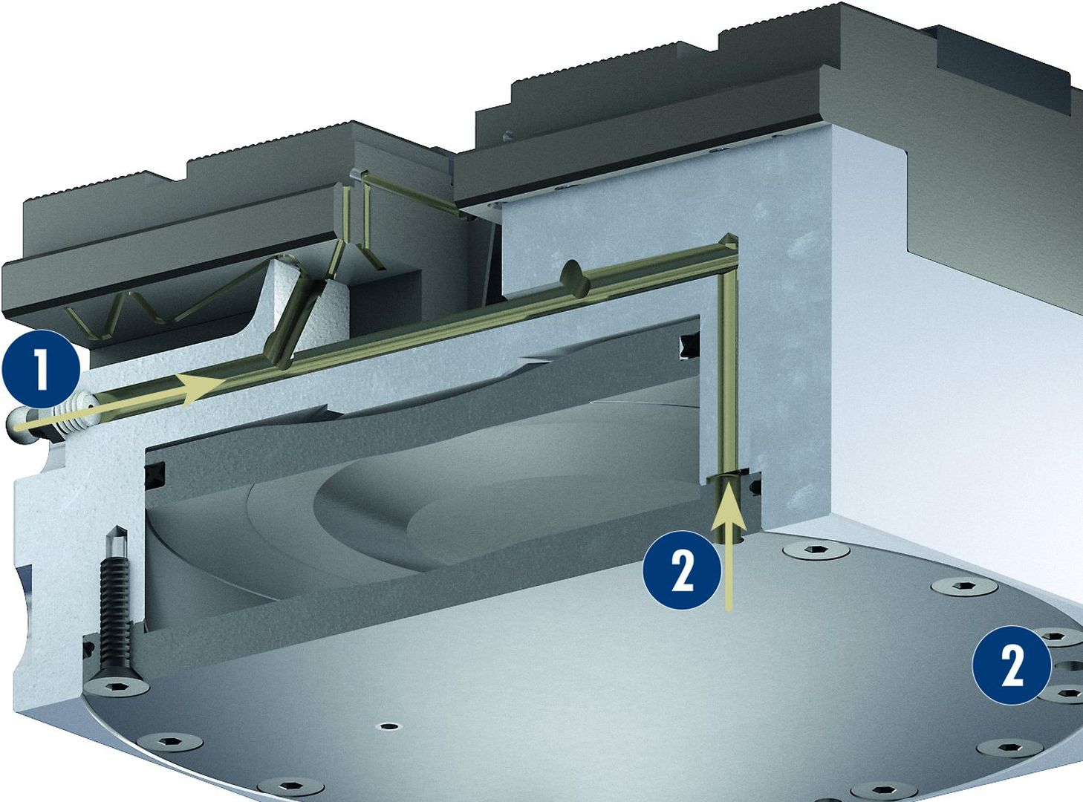
TANDEM KSP plus
Späneabweisendes Design
Abdeckstopfen für die Befestigungsschrauben
Ausrichtkante
Schmiersystem
1
Manuelle Schmierung
Zentralschmierung
1
2
2
2

Slide 14
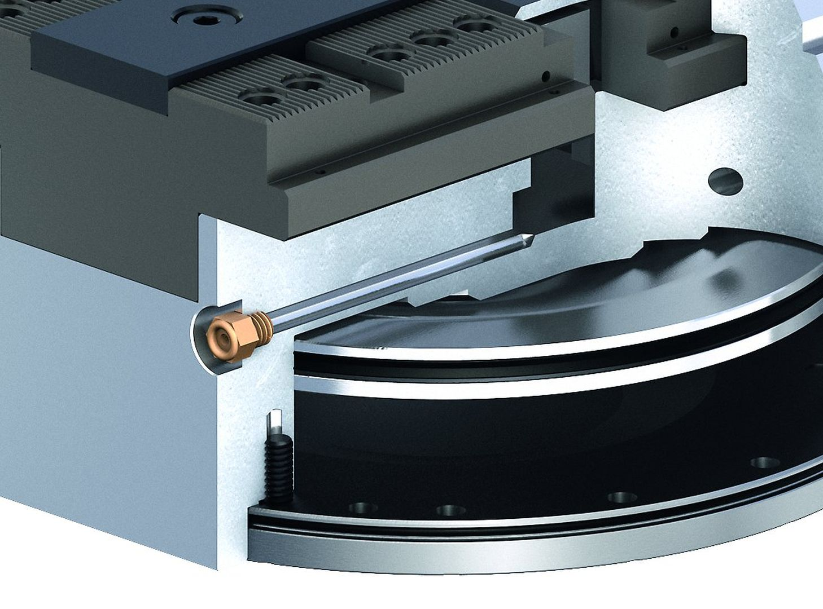
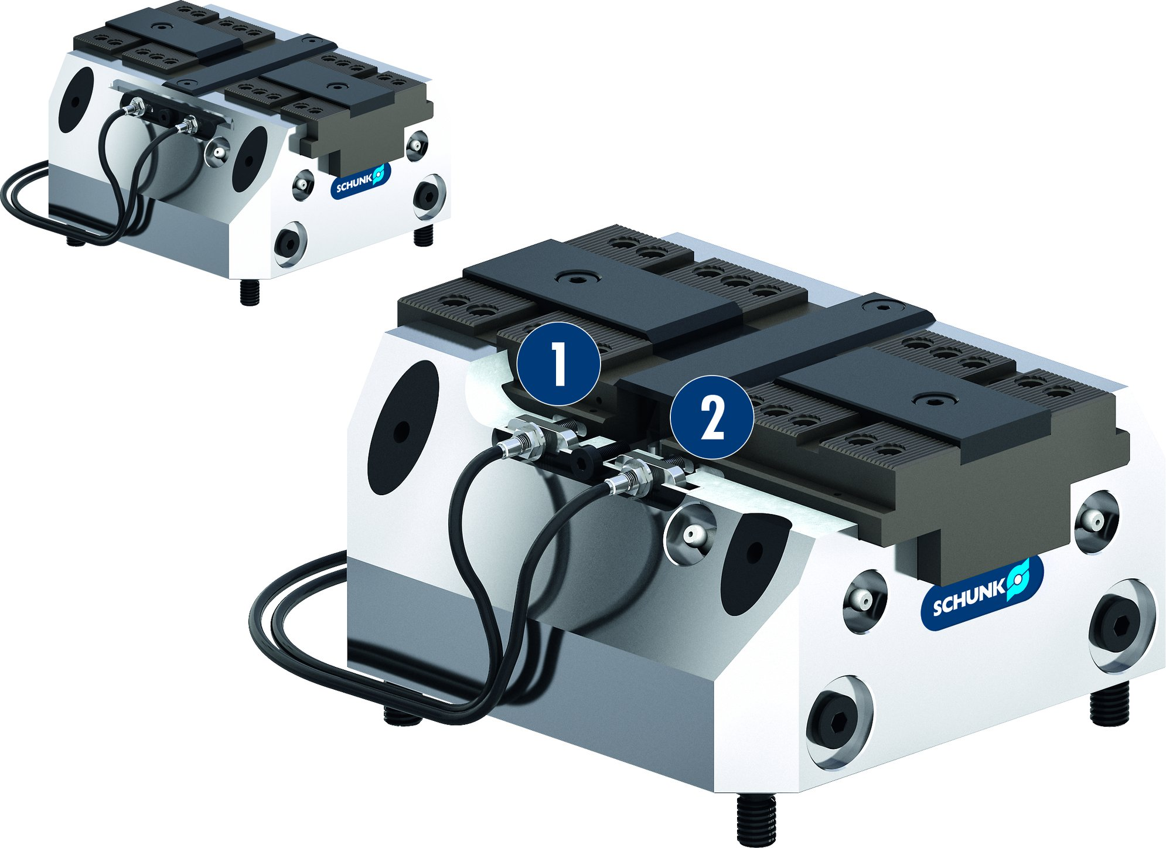
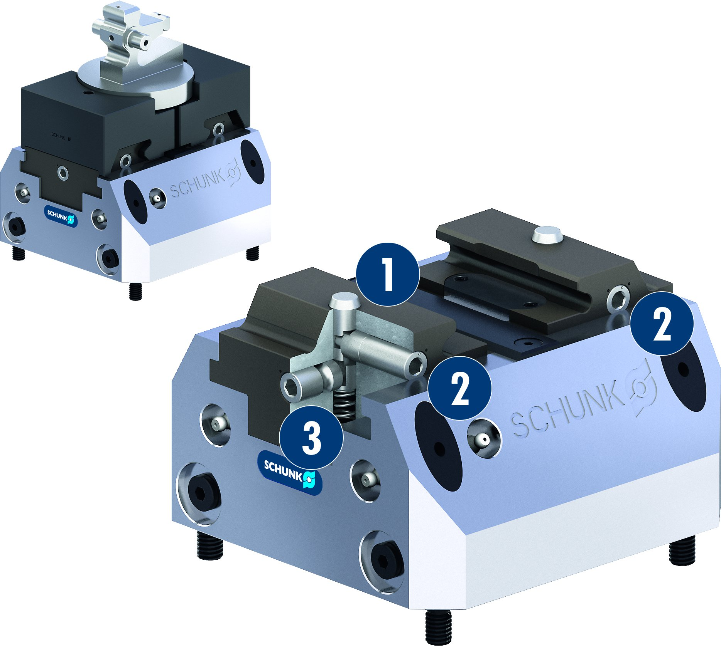

TANDEM KSP plus
Kühlmittelablaufbohrung
Variante IN –
wissen ob geöffnet oder gespannt
1
Induktiver Näherungsschalter zur Abfrage „gespannt“
Induktiver Näherungsschalter zur Abfrage „geöffnet“
1
2
2
Variante BWM
Basisplatte ABP-h plus
1
Arretierstift zur Backenfixierung
Seitlicher Zugang zum Wechselmechanismus
Stirnseitiger Zugang zum Wechselmechanismus
1
2
2
2
3
3

Slide 15
Baureihen TANDEM KSP plus
Technische Daten | KSP plus 64 |  |  | KSP plus 100 |  |  | KSP plus 160 |  |  | KSP plus 250
 | KSP | KSP-LH | KSP-F | KSP* | KSP-LH* | KSP-F | KSP* | KSP-LH* | KSP-F | KSP* | KSP-LH* | KSP-F
Hub / Backe [mm] | 2 | 4 | 4 | 2 | 6 | 4 | 3 | 8 | 6 | 5 | 15 | 10
Spannkraft [kN] | 4.5 | 2.3 | 4 | 18 | 8 | 18 | 45 | 20 | 45 | 55 | 20 | 55
Max. Druck [bar] | 9 |  |  | 9 |  |  | 9 |  |  | 6
Wiederholgenauigkeit Spanner [mm] | 0.01 |  |  | 0.01 |  |  | 0.02 |  |  | 0.03
Max. Backenhöhe [mm] | 60 | 120 | 60 | 60 | 150 | 60 | 60 | 200 | 60 | 150 | 500 | 150
Luftverbrauch pro Doppelhub bei 6 bar [cm³] | 220 | 260 | 220 | 1000 | 1000 | 1000 | 3400 | 3400 | 3400 | 9000 | 9000 | 9000
Schließ-/Öffnungszeit [s] | 0.1 |  |  | 0.2 |  |  | 0.4 |  |  | 1
Gewicht [kg] | 1.5 |  |  | 4 |  |  | 11 |  |  | 32
* Zusätzlich erhältlich in den Ausführungen BWM und IN

